Slide 1

ĐÁP CA
SAU CHÚA NHẬT XVIII
THƯỜNG NIÊN

Slide 3
THỨ HAI
SAU CHÚA NHẬT XVIII
THƯỜNG NIÊN

Slide 4
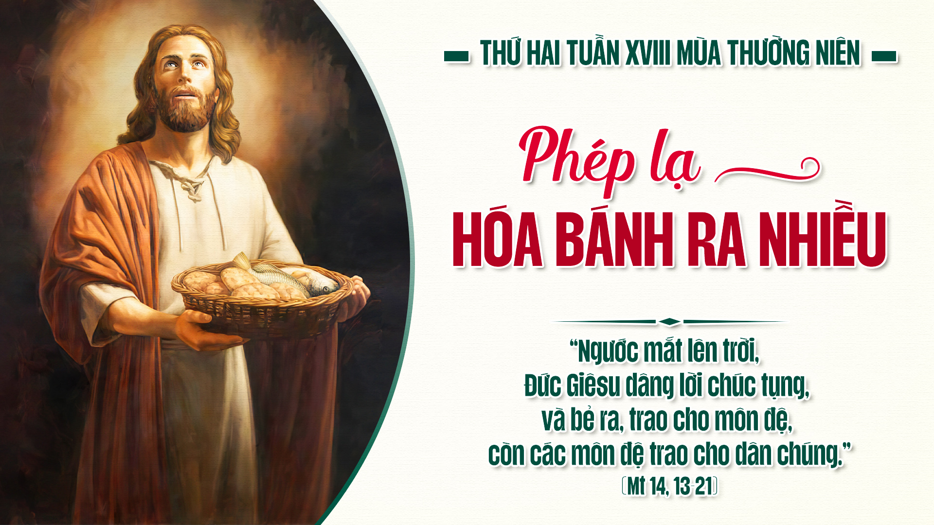

Slide 5
Chú ý: Nếu Chúa nhật Năm A đã đọc bài Tin Mừng Mt 14, 13-21.
thì đọc: Mt 14, 22-36

Slide 6
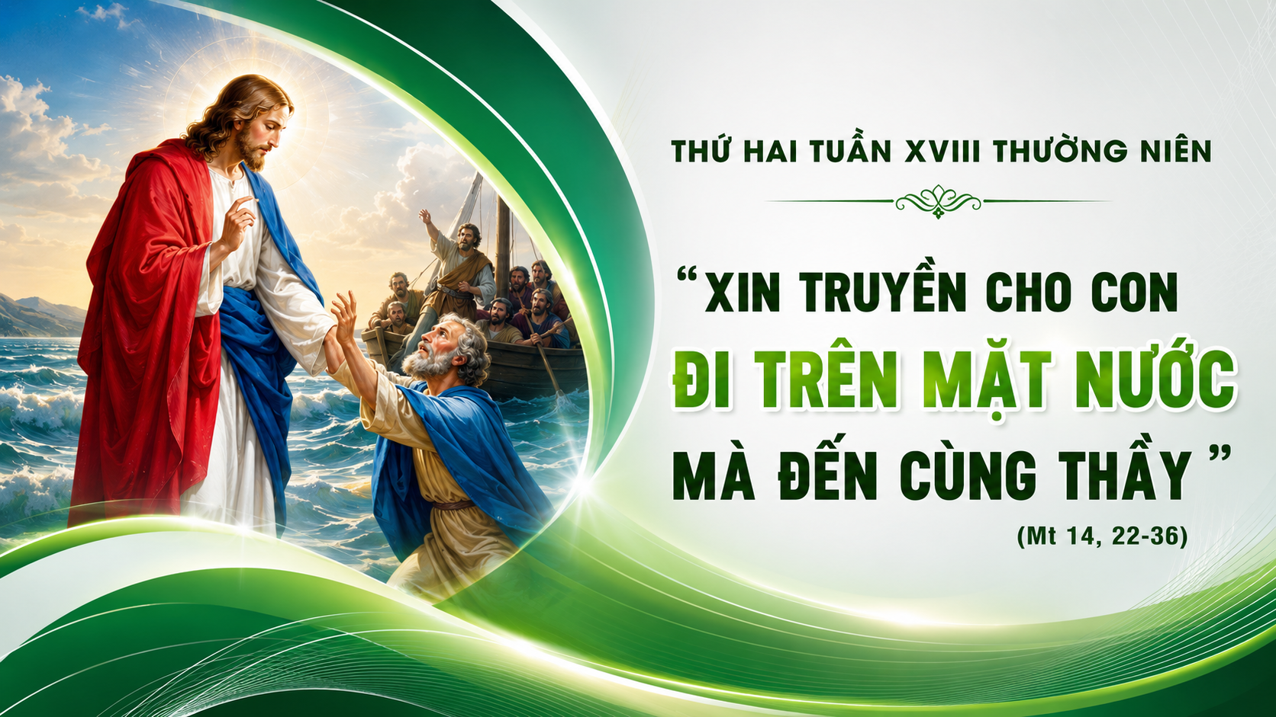

Slide 7
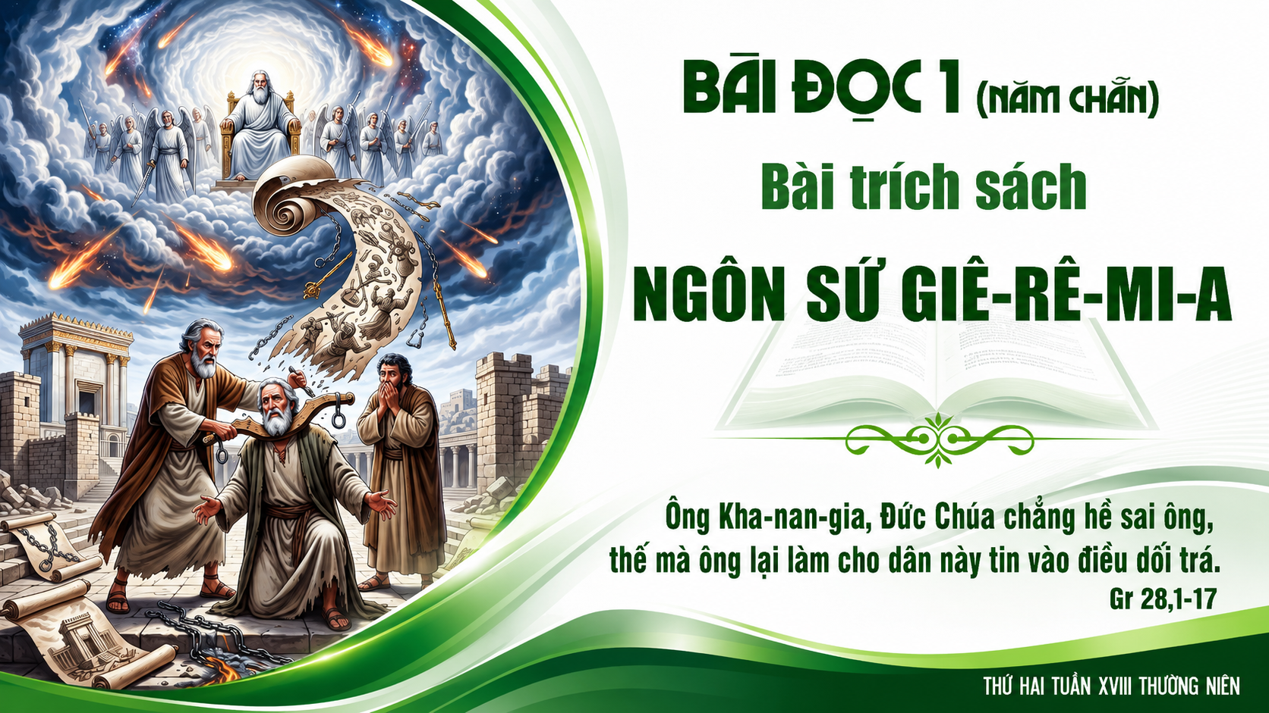

Slide 8
Đáp ca:
Lạy Chúa, thánh chỉ Ngài, xin dạy cho con.

Slide 9
Alleluia-Alleluia:
Người ta sống không chỉ nhờ cơm bánh, nhưng còn nhờ mọi lời miệng Thiên Chúa phán ra.
Alleluia.

Slide 12

THỨ BA
SAU CHÚA NHẬT XVIII
THƯỜNG NIÊN

Slide 13
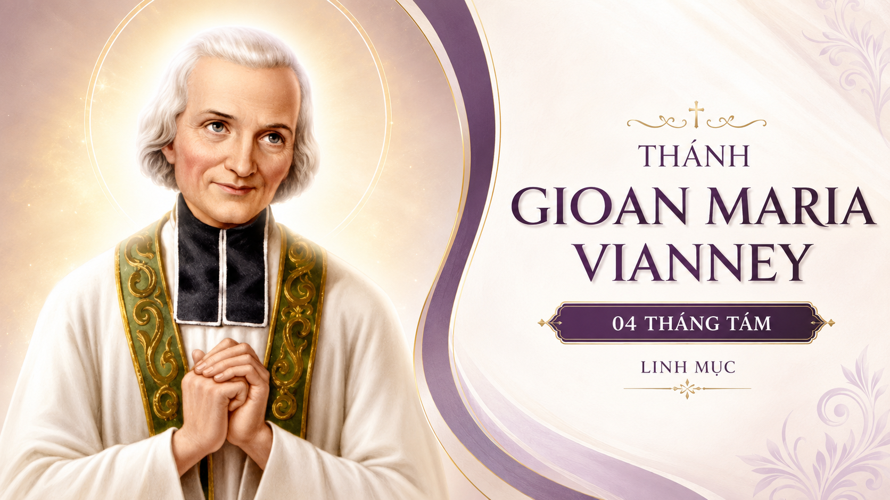

Slide 14


Slide 15
Chú ý: Nếu thứ Hai đã đọc bài Tin Mừng Mt 14,22-36, thì đọc:
Mt 15,1-2.10-14

Slide 16
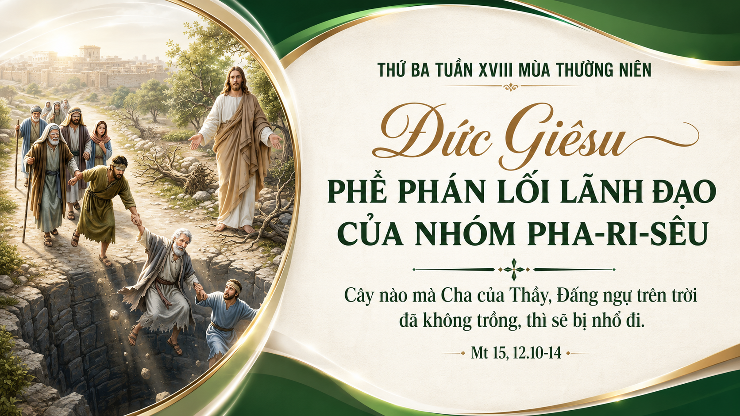

Slide 17


Slide 18
Đáp ca:
Tv 101,16-18.19-21.29 và 22-23
Chúa sẽ xây dựng lại Xi-on, sẽ xuất hiện quang vinh rực rỡ.

Slide 19
Alleluia-Alleluia:
Thưa Thầy, chính Thầy là Con Thiên Chúa, chính Thầy là Vua Ít-ra-en.
Alleluia.

Slide 23
THỨ TƯ
SAU CHÚA NHẬT XVIII
THƯỜNG NIÊN

Slide 24


Slide 25
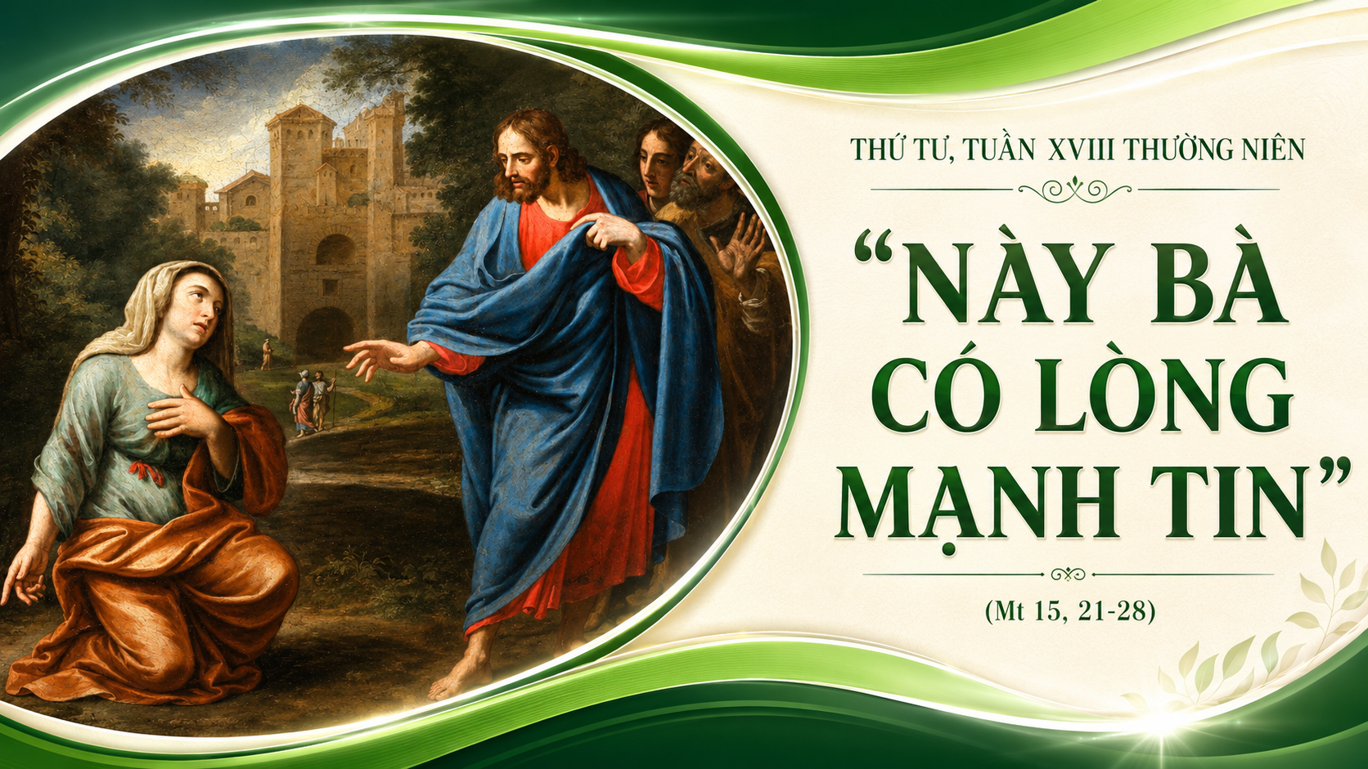

Slide 26


Slide 27
Đáp ca:
Chúa canh giữ chúng ta, như mục tử canh giữ đàn chiên.

Slide 28
Alleluia-Alleluia:
Vị ngôn sứ vĩ đại đã xuất Ahiện giữa chúng ta, và Thiên Chúa đã viếng thăm dân Người.
Alleluia.

Slide 32

THỨ NĂM
SAU CHÚA NHẬT XVIII THƯỜNG NIÊN
CHÚA HIỂN DUNG
LỄ KÍNH
( Sách bài đọc quyển 2 trang 772 )

Slide 33
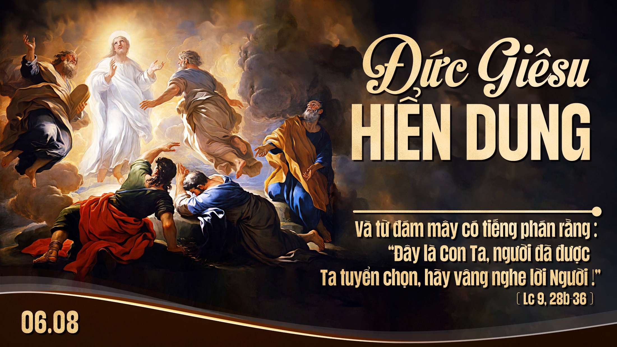

Slide 34
KINH VINH DANH

Slide 35
Chủ tế: Vinh danh Thiên Chúa trên các tầng trời.
A+B: Và bình an dưới thế cho người thiện tâm.

Slide 36
A: Chúng con ca ngợi Chúa.
B: Chúng con chúc tụng Chúa.
A: Chúng con thờ lạy Chúa.
B: Chúng con tôn vinh Chúa.

Slide 37
A: Chúng con cảm tạ Chúa vì vinh quang cao cả Chúa.
B: Lạy Chúa là Thiên Chúa, là Vua trên trời, là Chúa Cha toàn năng.

Slide 38
A: Lạy con một Thiên Chúa, Chúa Giêsu Kitô.
B: Lạy Chúa là Thiên Chúa, là Chiên Thiên Chúa là Con Đức Chúa Cha.

Slide 39
A: Chúa xóa tội trần gian, xin thương xót chúng con.
B: Chúa xóa tội trần gian, xin nhậm lời chúng con cầu khẩn.

Slide 40
A: Chúa ngự bên hữu Đức Chúa Cha, xin thương xót chúng con.
B: Vì lạy Chúa Giêsu Kitô, chỉ có Chúa là Đấng Thánh.

Slide 41
Chỉ có Chúa là Chúa, chỉ có Chúa là đấng tối cao.
A+B: Cùng Đức Chúa Thánh Thần trong vinh quang Đức Chúa Cha.
Amen.

Slide 43


Slide 44
Đáp ca:
Chúa là Vua hiển trị, là Đấng cao cả trên khắp địa cầu.

Slide 45
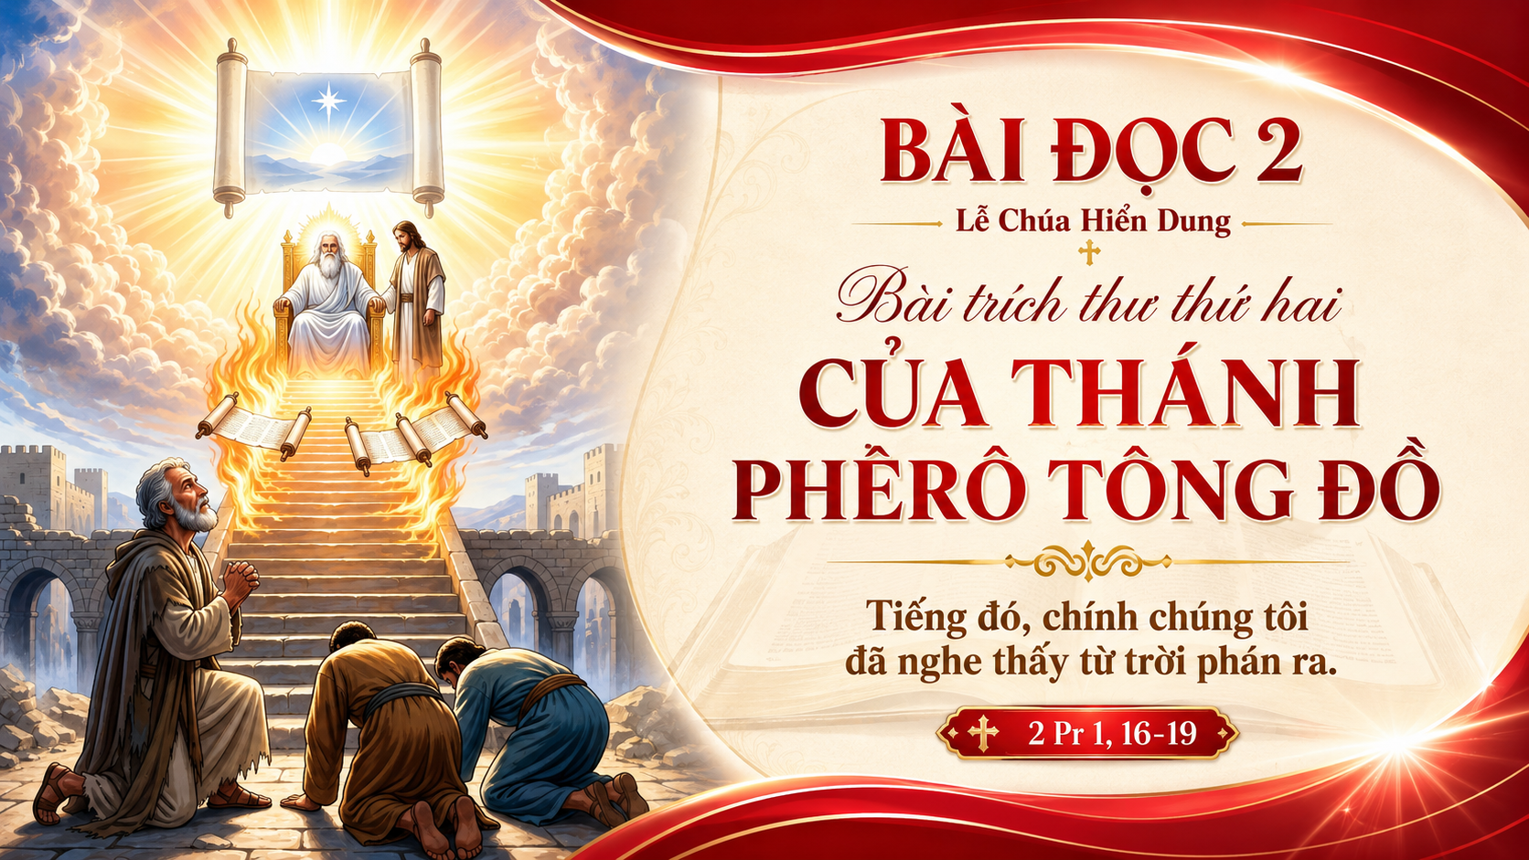

Slide 46
Alleluia-Alleluia:
Đây là Con yêu dấu của Ta, Ta hài lòng về Người. Các ngươi hãy vâng nghe lời Người.
Alleluia.

Slide 49
THỨ SÁU
SAU CHÚA NHẬT XVIII
THƯỜNG NIÊN

Slide 50
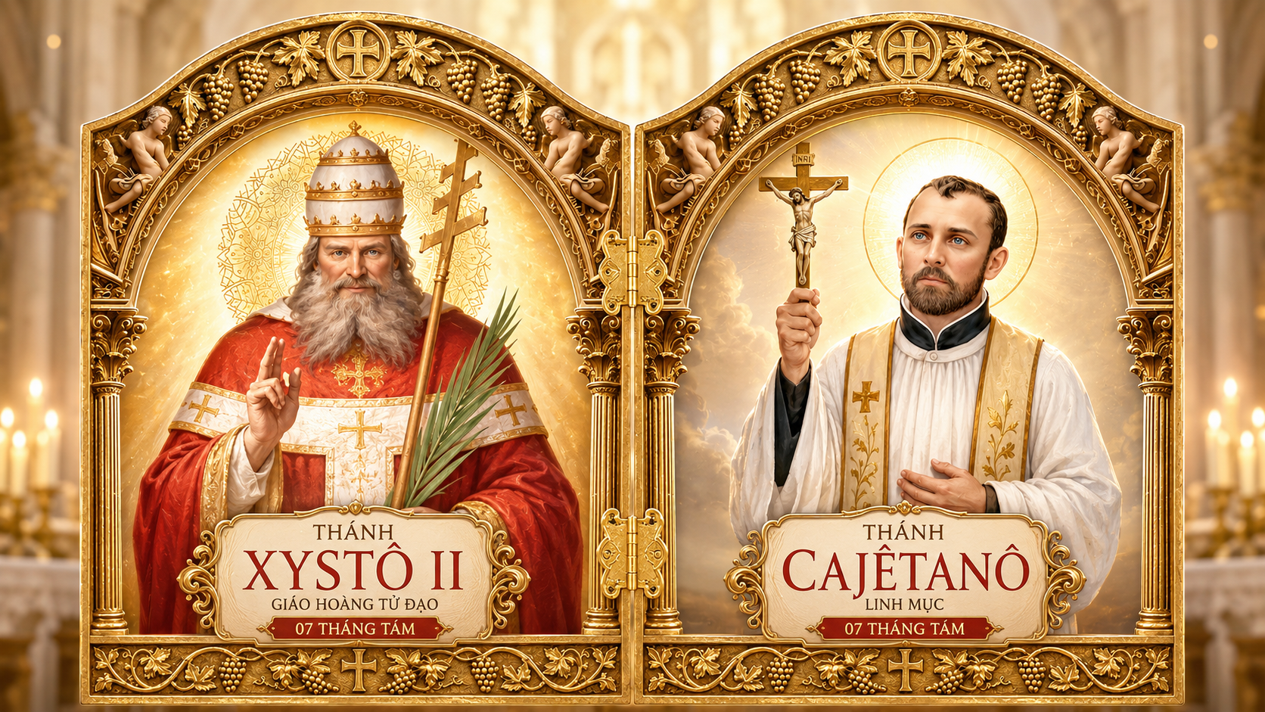

Slide 51
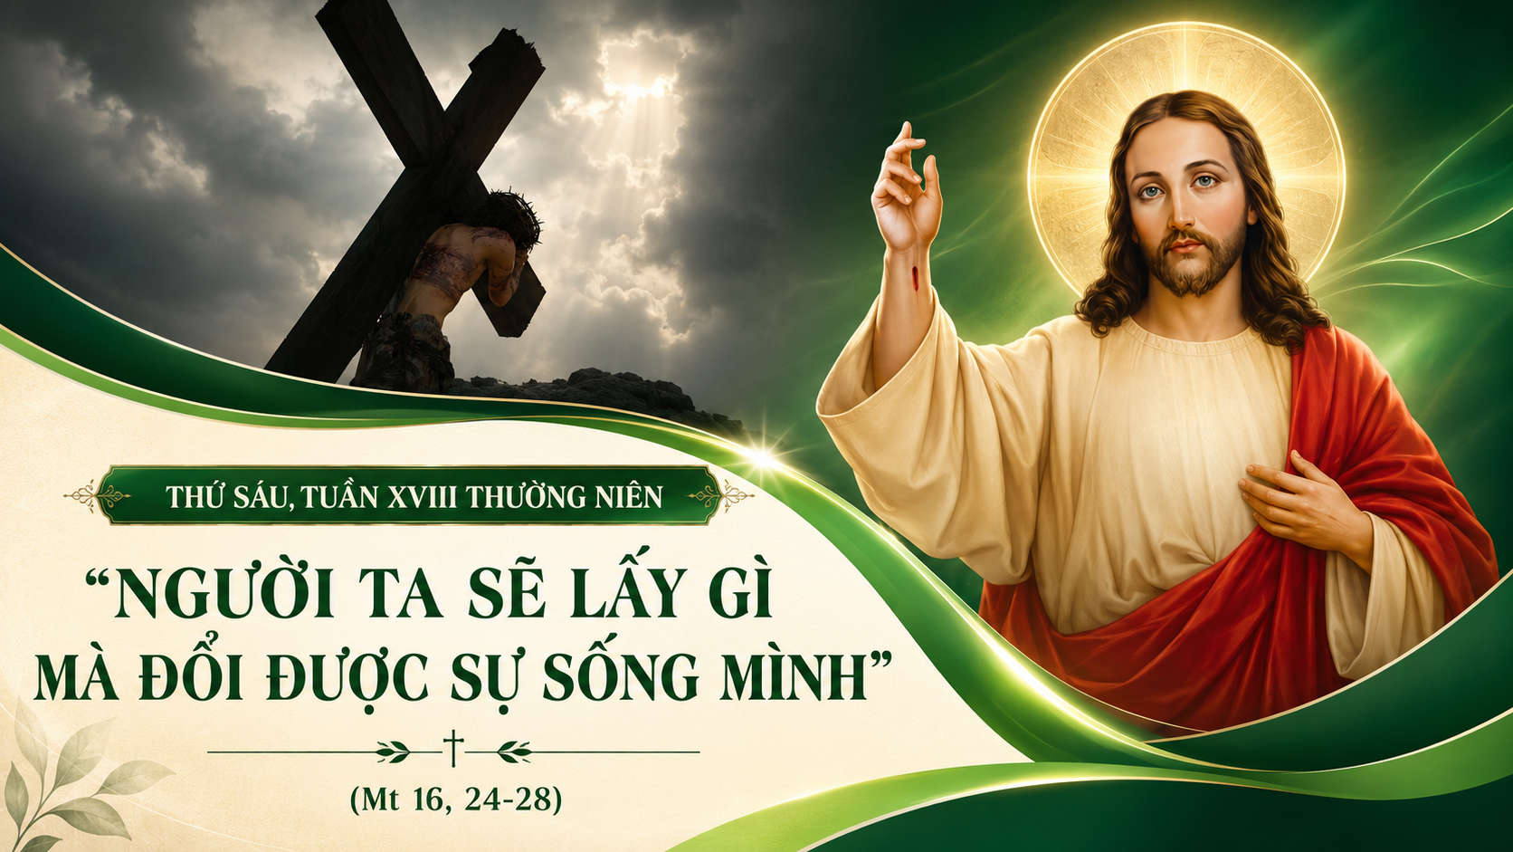

Slide 52


Slide 53
Đáp ca:
Đnl 32, 35cd-36ab.39abcd.41
Chúa phán : Ta cầm quyền sinh tử.

Slide 54
Alleluia-Alleluia:
Phúc thay ai bị bách hại vì sống công chính, vì Nước Trời là của họ.
Alleluia.

Slide 57

THỨ BẢY
SAU CHÚA NHẬT XVIII
THƯỜNG NIÊN

Slide 58
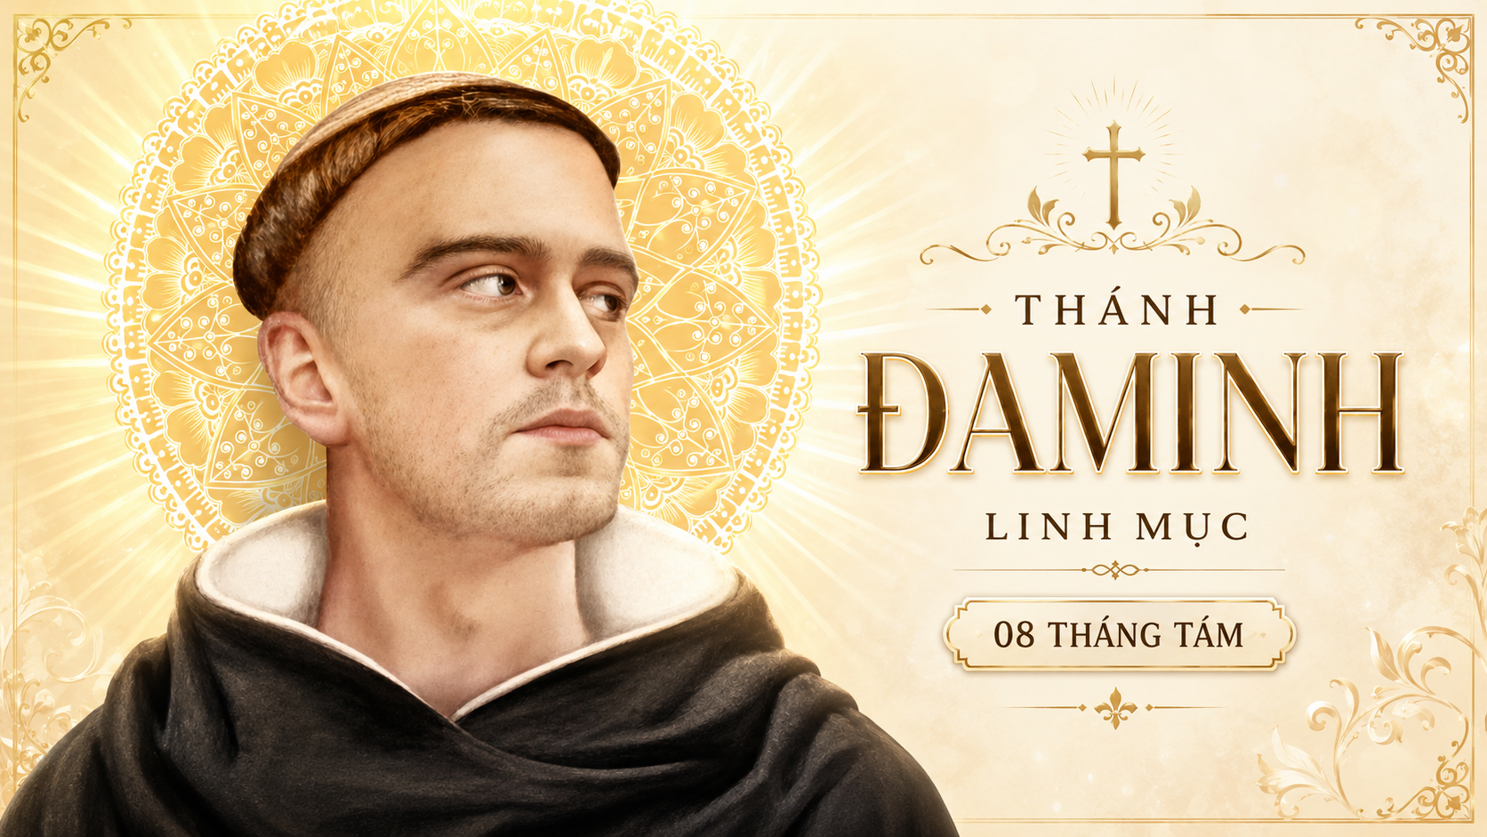

Slide 59
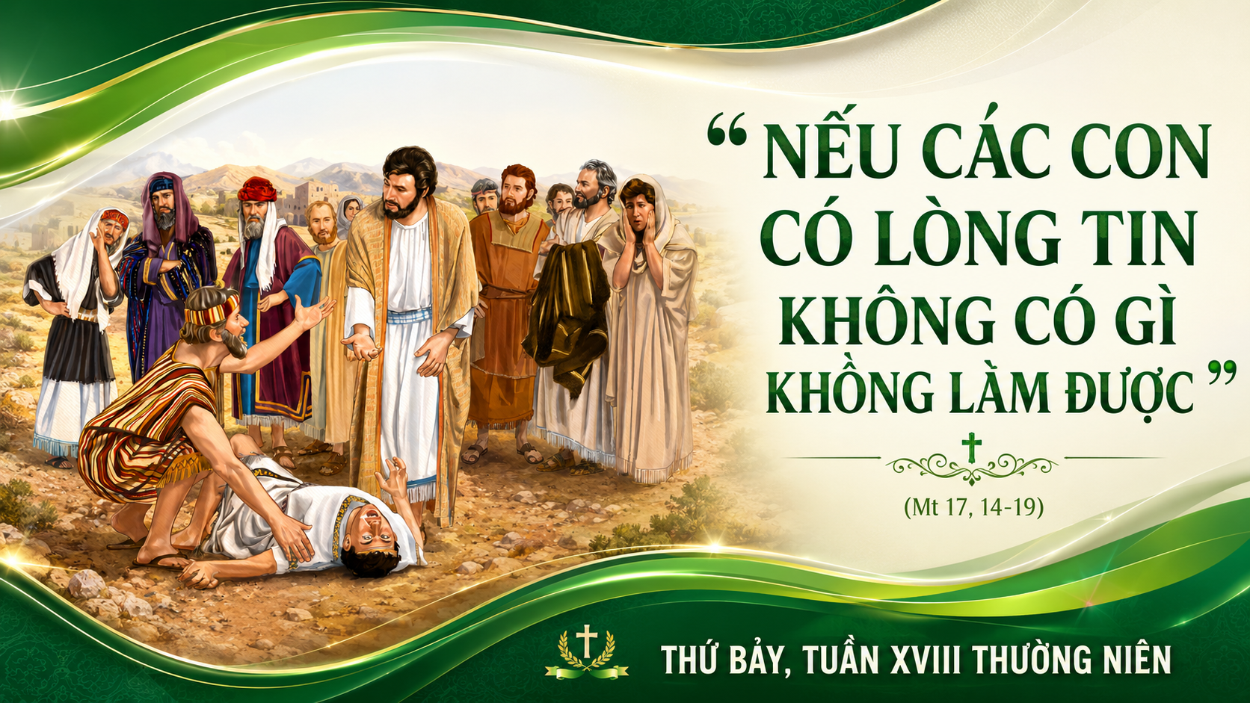

Slide 60


Slide 61
Đáp ca:
Lạy Chúa, Chúa chẳng bỏ rơi những ai kiếm tìm Ngài.

Slide 62
Alleluia-Alleluia:
Đấng Cứu Độ chúng ta là Đức Giê-su Ki-tô đã tiêu diệt thần chết, và đã dùng Tin Mừng mà làm sáng tỏ phúc trường sinh.
Alleluia.

